Slide 1
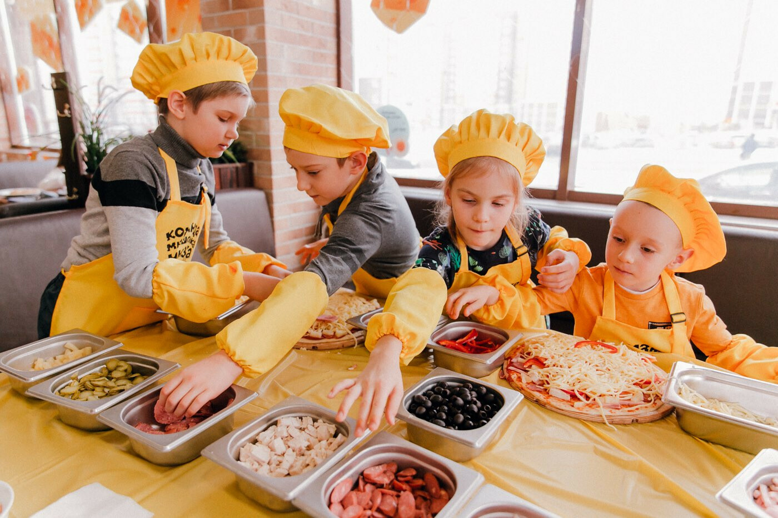
Проект: «Вкусный интерес»
Авторы: Елохова Анна Александровна, Аббасзаде Сабина Эльчиновна
Пермский институт (филиал) РЭУ имени Г.В. Плеханова, факультет Менеджмента,
кафедра Технологии продукции и организации общественного питания
2 курс
Руководители: Степанян Ю.Г., Долгополов Е.В.

Slide 2
Повестка дня
Аннотация
Актуальность
Новизна
Цель
Задачи
Название презентации

Slide 3

Аннотация, актуальность, новизна
Вкусный интерес

Slide 4
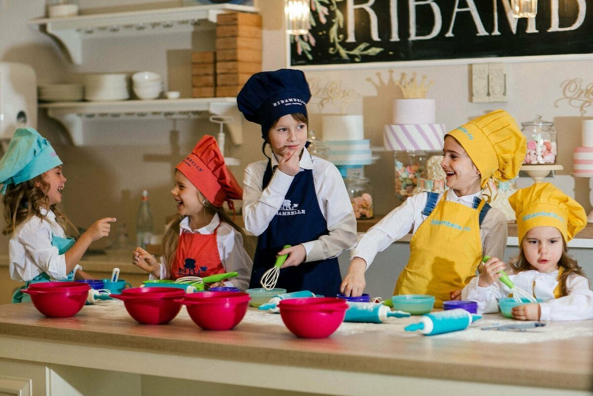
Аннотация, актуальность, новизна
Проект «Вкусный интерес» рассчитан на воспитанников детских домов и домов-интернатов в возрасте от 10 – 18 лет.
Детям-сиротам трудно общаться со сверстниками вне «семьи», они закомплексованы и стеснительны или агрессивны, привыкли к административно-командной форме деятельности (сказали — сделал). От воспитанников редко исходит инициатива в каких-либо занятиях.
В современных условиях особенно актуальна подготовка воспитанников детских домов и домов-интернатов к трудовой жизни; необходимо формировать молодого человека с хорошо развитыми коммуникативными, организаторскими навыками, умеющего работать в команде, приобретать опыт, необходимый для самостоятельной социальной жизни.

Slide 5
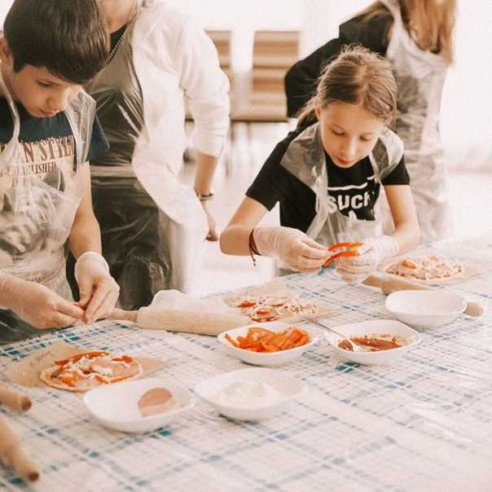

Цель и задачи
Развитие
Адаптация
подготовка

Slide 6
Подготовка воспитанников детских домов и домов-интернатов к трудовой жизни; формирование молодого человека с хорошо развитыми коммуникативными, организаторскими навыками, умеющего работать в команде, приобретать опыт, необходимый для самостоятельной социальной жизни.
Цель

Slide 7
Организация работы психолога Пермского института (филиала) РЭУ имени Г.В. Плеханова с воспитанниками детских домой и домов-интернатов;
Проведение тематических встреч, мастер-классов, ролевых игр, кулинарных конкурсов с приглашенными специалистами отрасли;
Организация экскурсий на предприятия отрасли.
Задачи

Slide 8
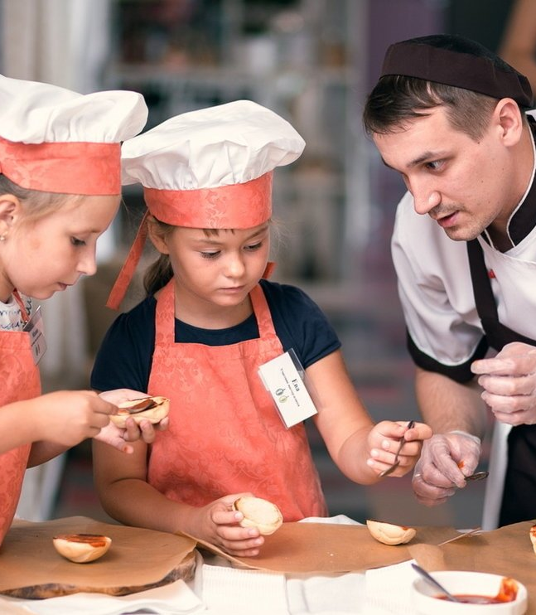
Осуществление проекта
Кулинарные фантазии

Slide 9
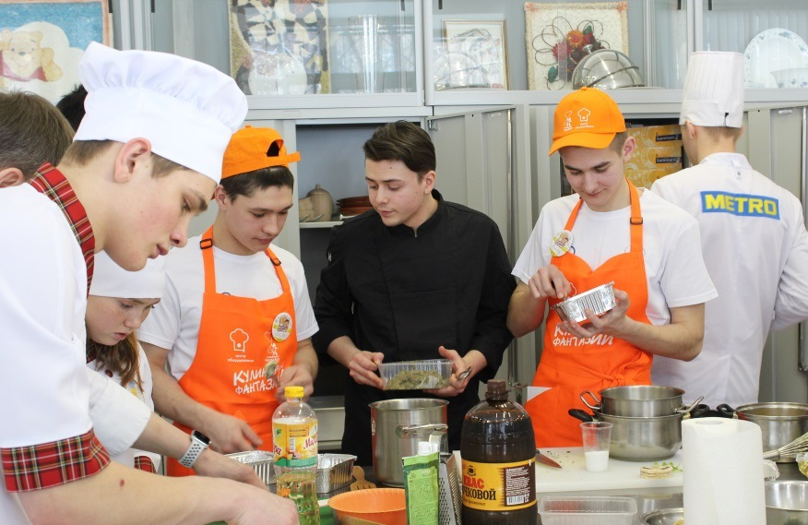

Благотворительный фестиваль по кулинарии среди детей, оставшихся без попечения родителей «Кулинарные фантазии» проводится ежегодно в Пермском институте (филиале) РЭУ им. Плеханова.
Организаторы фестиваля:
Пермский институт (филиал) РЭУ им. Г. В. Плеханов;
ОО «Пермская Ассоциация Кулинаров»;
РООС «Подари надежду».

Slide 10
Кулинарные фантазии
Актуальность фестиваля
В современных условиях особенно актуальна подготовка воспитанников детских домов и домов-интернатов к трудовой жизни; необходимо формировать молодого человека с хорошо развитыми коммуникативными навыками, приобретать опыт, необходимый для самостоятельной социальной жизни.
Цели фестиваля
Пропаганда здорового питания и здорового образа жизни; развитие социальных навыков; уменьшение риска развития иждивенческого образа жизни среди воспитанников центров помощи детям и школ-интернатов.
Задачи фестиваля
Знакомство с национальной кухней народов России; пропаганда семейных ценностей, формирование позитивного имиджа профессий сферы общественного питания; подготовка детей к самостоятельной жизни.

Slide 11
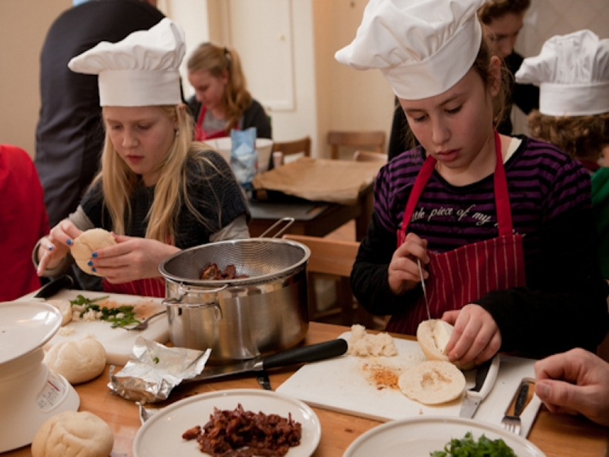
Вкусный интерес
Авторы: Елохова Анна Александровна, Аббасзаде Сабина Эльчиновна
Руководители: Степанян Ю.Г., Долгополов Е.В.

